Slide 1
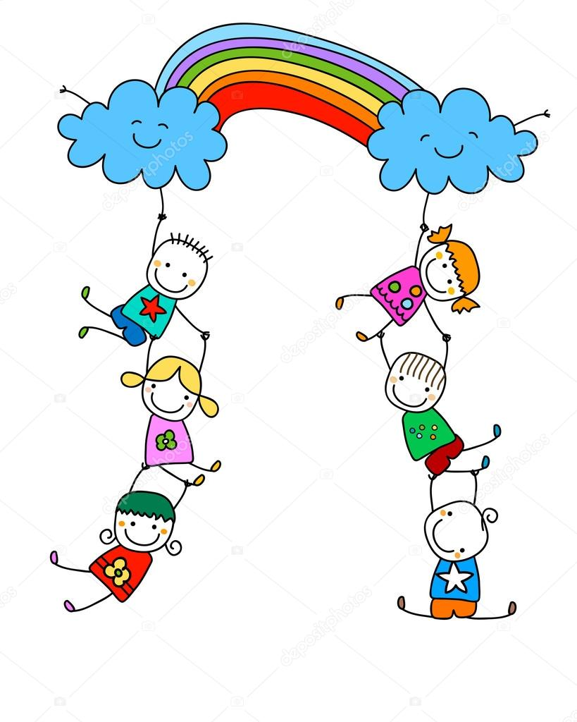
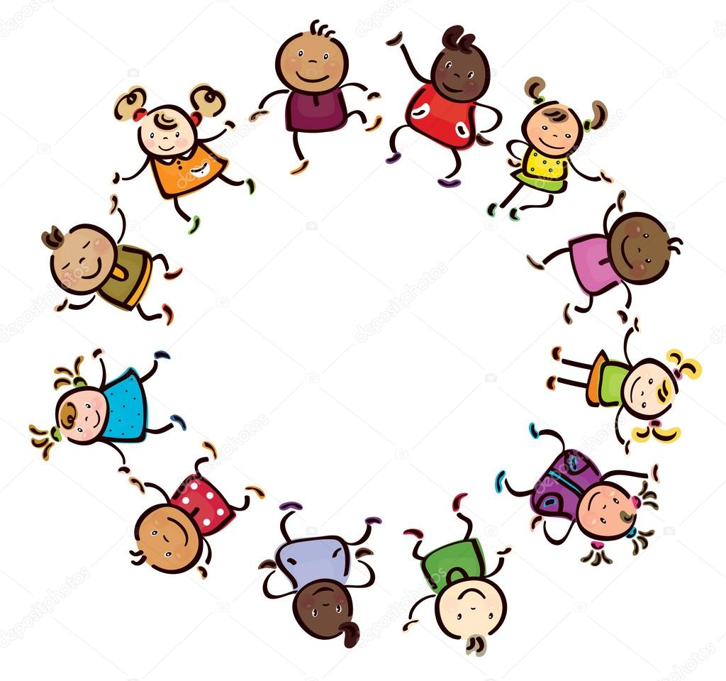
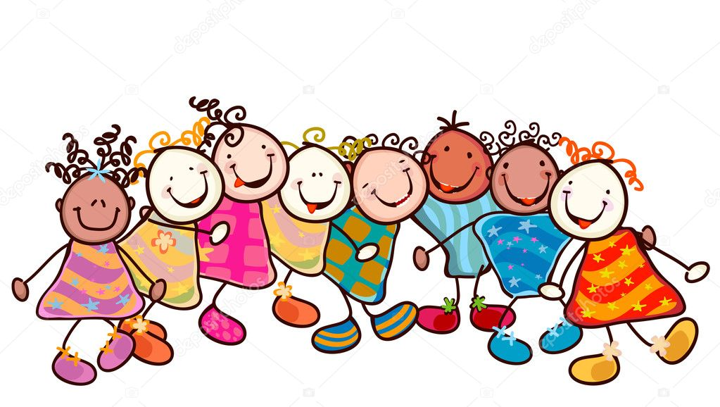
Actividades de conjunto.
Fecha:

Slide 2
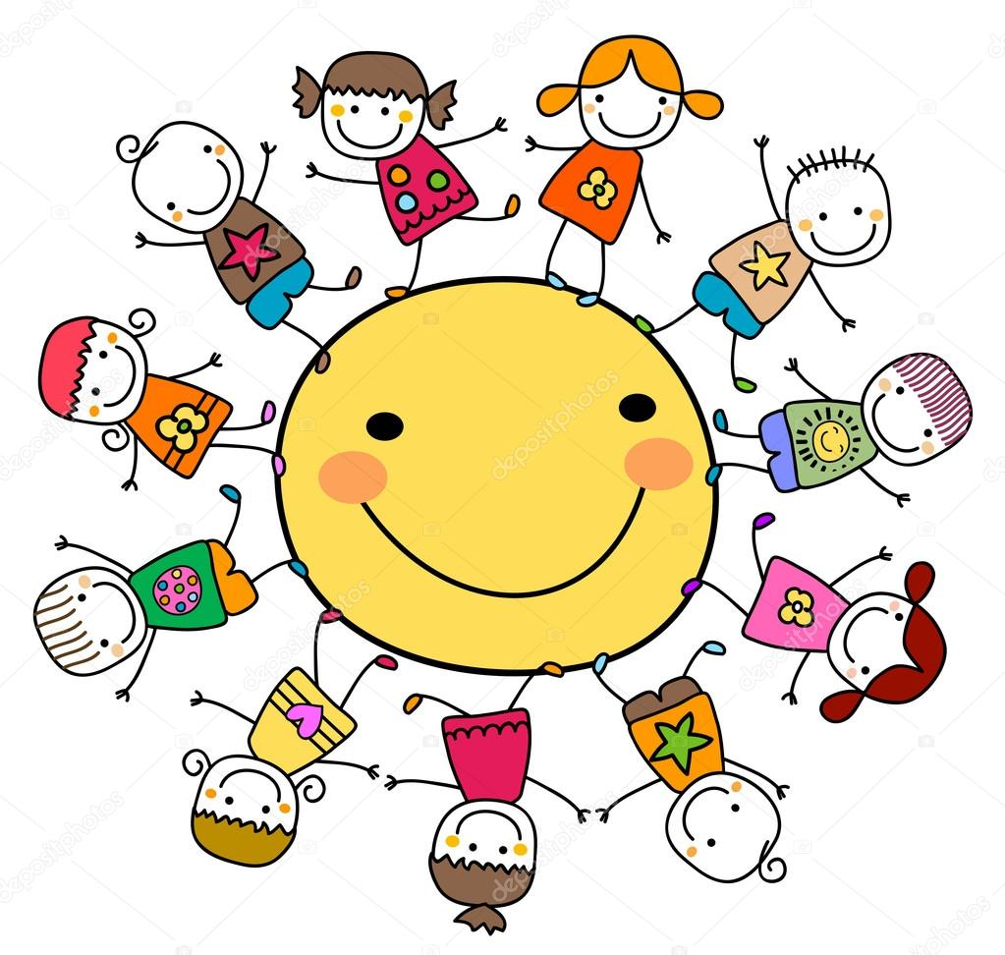
Competencias Socioemocionales.
Comunicación positiva: asertividad.

Slide 3
Canción.
Feliz.

Slide 4
Cuento.

Slide 5
Instrumento de gobierno.
Mis creaciones.

Slide 6
Evaluación.
Actividad propuesta | Nombre | Desempeño Superior | Desempeño Alto | Desempeño Alto | Desempeño Bajo
Escuche la canción con atención. | Félix
Escuche o realice lectura del cuento con disposición y buena actitud. | Fredy Medina
Participe y compartí mi producto en la actividad propuesta en el instrumento de gobierno “mis creaciones” | Jhon Jairo

